Slide 1
人工智能与机器学习
张建明 徐巍华
智能系统与控制研究所
杭州 • 浙江大学 • 2022

Slide 2
需掌握的核心内容
人工智能概述
人工智能概念
智能体概念
人工智能的历史
人工智能的研究
理性智能体
智能体与任务环境
理性的概念
智能体的结构与类型
问题求解
基于目标的智能体
问题的形式化
基本的搜索方法
盲目搜索
信息搜索
对抗搜索
启发式函数
α–β剪枝
知识表示与推理
基于知识的智能体
知识的概念
知识表示方式
逻辑
蕴涵
有效性与可满足性
命题逻辑表示与推理
一阶逻辑表示与推理
量词的实例化
合一的概念
归结的概念与应用

Slide 3

绪论
什么是人工智能
人工智能的基础
人工智能发展史
人工智能的研究与应用
Notes:
本章我们希望能解释 为什么我们认为人工智能是一个最值得研究的学科，并希望能准确地界定什么是人工智能。

Slide 4
形式化
formal
在完备数学概念基础上，采用具有确定语义定义并有严格语法的语言表达的规范风格
定义
半形式化
semiformal）
采用具有确定语义定义并有严格语法的语言表达的规范风格
非形式化
informal
采用自然语言表达的规范风格
人工智能概念的一般描述
人工智能：Artificial Intelligence
（ 简写为 AI )
目前没有完整的描述
“人工智能”一词目前是指用计算机模拟或实现的智能， 研究如何在机器上实现人类智能。即用机器来模仿人的智能。因此人工智能又称机器智能。
Notes:
没有形式化定义的原因：不同学科的学者从各自的角度看AI，不会有相同的定义；
最根本原因：人们还未弄清人类智能的本质或机制是什么
要严格定义人工智能，首先应该定义智能。但“智能”本身也无严格的定义。

Slide 5
智能包含的能力（四类能力）
感知能力
学习和自适应能力
记忆和思维能力
行为能力
抽象思维
形象思维
灵感思维
含义：是人们对感知到的外界信息作出动作反应的能力。
信息来源：由感知直接获得的外界信息经过思维加工后的信息。
实现过程：通过大脑（脊髓）来控制由语言表情、体姿等来实现。
Notes:
1、感知能力：通过感知器官感知外界的能力
是人类获得外界信息的基本途径。其处理方式有以下两种：
感知-动作方式：对简单、紧急信息
感知-思维-动作方式：对复杂信息，三思而后行
2、记忆和思维能力
记忆：对感知到的外界信息和由思维产生的内部知识的存储过程
思维：对已存储信息或知识的本质属性、内部知识的认识过程思维方式：
思维方式：
a. 抽象思维（逻辑思维）：根据逻辑规则对信息和知识进行处理的理性思维方式。例如，逻辑推理等
ｂ．形象思维（直感思维）：基于形象概念，根据感性形象认识材料对客观现象进行处理的一种思维方式。例如，图像、景物识别等
ｃ．灵感思维（顿悟思维）：是一种显意识和潜意识相互作用的思维方式。例如：因灵感而顿时开窍。
3）学习和自适应能力
学习：是一个具有特定目的的知识获取过程是人的一种本能。不同人的学习方法、能力不同。
自适应：是一种通过自我调节适应外界环境的过程是人的一种本能。不同人的适应能力不同。
４）行为能力
含义：是人们对感知到的外界信息作出动作反应的能力。
信息来源：由感知直接获得的外界信息经过思维加工后的信息。
实现过程：通过大脑（脊髓）来控制由语言表情、体姿等来实现。

Slide 6
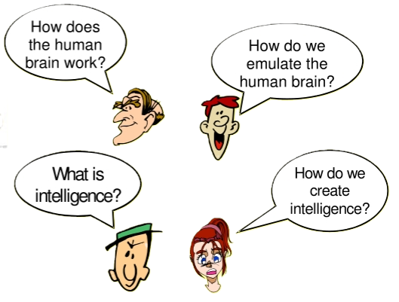
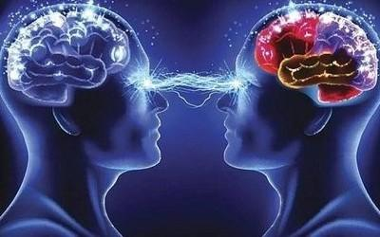
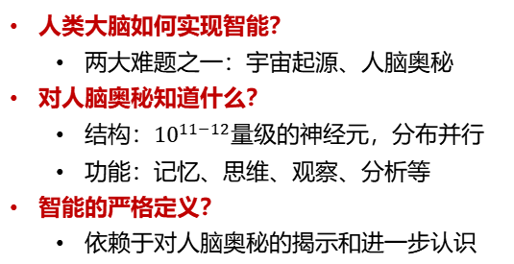
智能＝ 知识 ＋ 思维
人类大脑如何实现智能？
两大难题之一：宇宙起源、人脑奥秘
对人脑奥秘知道什么？
结构：${10}^{11−12}$量级的神经元，分布并行
功能：记忆、思维、观察、分析等
智能的严格定义？
依赖于对人脑奥秘的揭示和进一步认识
人脑与智能
Notes:
对智能的严格定义，有待于人脑奥秘的揭示，进一步认识

Slide 7
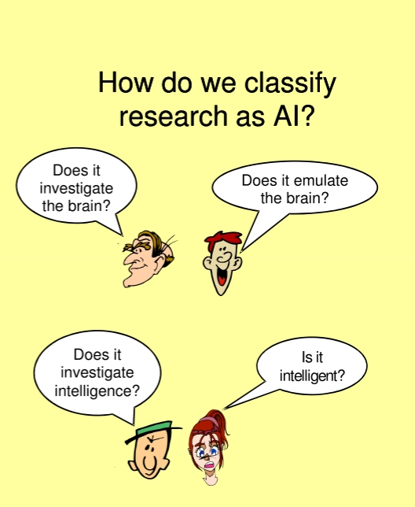
人工智能的定义
能力方面：人工智能是智能机器所执行的通常与人类智能有关的功能，如判断、推理、证明、识别、感知、理解、设计、思考、规划、学习和问题求解等思维活动。
人工智能是研究人类智能活动的规律，构造具有一定智能的人工系统，研究如何让计算机去完成以往需要人的智力才能胜任的工作，也就是研究如何应用计算机的软硬件来模拟人类某些智能行为的基本理论、方法和技术。
智能系统
智能机器
01
02
学科方面：是一门研究如何构造智能机器或智能系统，以模拟延伸和扩展人类智能的学科。

Slide 8
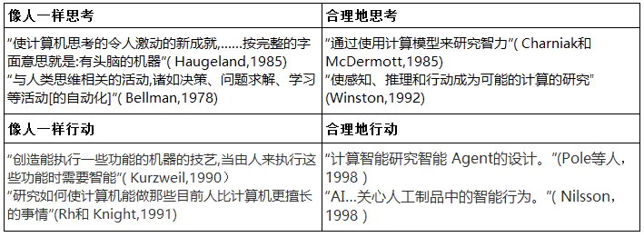
组织成四类的人工智能的若干定义
Stuart Russell和Peter Norvig把已有的一些人工智能定义总结为4类
(2003年，人工智能：一种现代方法)：
根据与人类表现的逼真度来衡量是否成功
依靠“合理性”指标来衡量是否成功
关注思维过程与推理
强调行为

Slide 9
类人行为（像人一样行动）：图灵测试方法
Turing (1950) “computing machinery and intelligence”
“机器可以思考吗？” → ”机器可以产生智能行为吗？”
测试智能行为的操作型试验
包含AI的主要内容：知识表示，自动推理，自然语言理解，机器学习，机器视觉，机器人技术
智者
询问者
Notes:
飞机不一定要像鸟一样飞行

Slide 10
理性智能体
智能体（agent）是指能够感知和动作的实体
简单说，一个智能体就是从感知序列到动作的一个函数：
对于任何给定的环境和任务，来设计具有最佳性能的智能体（或主体集）
注意：计算能力有限使得最完美的智能体不可实现→只能针对给定的机器资源设计最好的程序

Slide 11
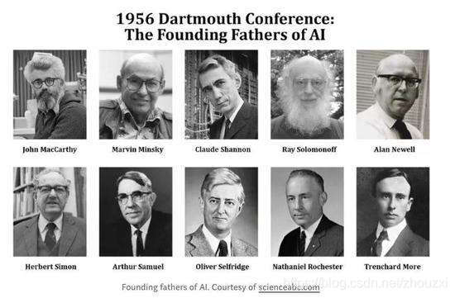
AI的诞生（1956年）
AI诞生于一次历史性的聚会
时间：1956年夏季（2个月）
地点：达特莫斯 (Dartmouth) 大学
目的：为使计算机变得更“聪明” ，或者说使计算机具有智能
会议结果： 由麦卡锡提议正式采用了“Artificial Intelligence”这一术语
此后，美国形成了多个人工智能研究组织，如纽厄尔和西蒙的Carnegie RAND协作组，明斯基和麦卡锡的MIT研究组，塞缪尔的IBM工程研究组等。
Notes:
发起人(4人)：
麦卡锡(J.McCarthy） ，Dartmouth的年轻数学家、计算机专家，后为MIT教授
明斯基(M.L.Minsky），哈佛大学数学家、神经学家，后为MIT教授
洛切斯特(N.Lochester)， IBM公司信息中心负责人
香农(C.E.Shannon)，贝尔实验室信息部数学研究员,信息论的创始人
参加人（6人）：
莫尔(T.more)、塞缪尔(A.L.Samuel)， IBM公司
塞尔夫里奇(O.Selfridge)、索罗蒙夫(R.Solomonff) ， MIT
纽厄尔(A.Newell)，兰德(RAND)公司
西蒙(H.A.Simon)，卡内基(Carnagie)工科大学，诺贝尔经济学奖得主

Slide 12
从典型任务/应用对人工智能分类
（上世纪70年代以来）
人工智能学派及其认知观
符号主义(Symbolicism)，又称为逻辑主义(Logicism)、心理学派(Psychlogism)或计算机学派(Computerism)
认为人的认知基元是符号，而且认知过程即符号操作过程。认为人是一个物理符号系统，计算机也是一个物理符号系统，因此，我们就能够用计算机来模拟人的智能行为。知识是信息的一种形式，是构成智能的基础。人工智能的核心问题是知识表示、知识推理和知识运用。
联结主义(Connectionism)，又称为仿生学派(Bionicsism)或生理学派(Physiologism)
认为人的思维基元是神经元，而不是符号处理过程。认为人脑不同于电脑，并提出联结主义的大脑工作模式，用于取代符号操作的电脑工作模式。
行为主义(Actionism)，又称进化主义(Evolutionism)或控制论学派(Cyberneticsism)
认为智能取决于感知和行动。认为智能不需要知识、不需要表示、不需要推理；人工智能可以象人类智能一样逐步进化。智能行为只能在现实世界中与周围环境交互作用而表现出来。符号主义、联结主义对真实世界客观事物的描述及其智能行为工作模式是过于简化的抽象，因而是不能真实地反映客观存在的。
典型任务/应用 | 模仿对象
机器定理证明（逻辑和推理） | 解题者
机器翻译（自然语言理解） | 译者
专家系统（问题求解和知识表达） | 专家如医生
博弈（树搜索） | 弈者
模式识别（多媒体认知） | 认知者
学习（神经网络）， | 初学者
机器人和智能控制（感知和控制） | 生物者
形成了符号学派、连接学派、行为学派

Slide 13
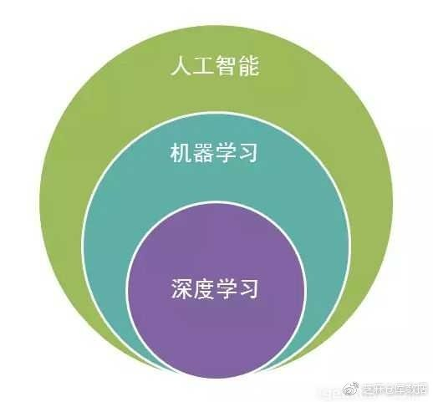
人工智能的三个阶段
1、能存会算的计算智能：仅仅局限于计算机的存储与运算的满足
2、能听会说、能看会认的感知智能：通过传感器和算法感知世界
3、能理解会思考的认知智能：能够对自然和人类世界进行认知
机器学习是一种实现人工智能的方法
深度学习是一种实现机器学习的技术

Slide 14
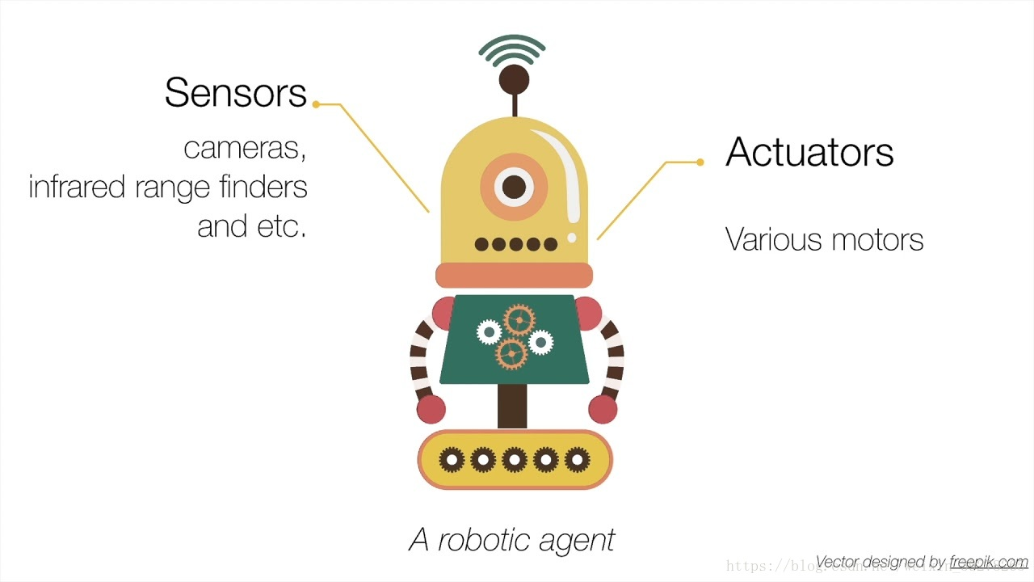
第二章 智能AGENT（智能体）
Agent基本定义（Agent的本质）
评价Agent行为（Agent是否完美）
任务环境（环境的多样性）
Agent的结构（Agent分类）
Notes:
本章我们希望能解释 为什么我们认为人工智能是一个最值得研究的学科，并希望能准确地界定什么是人工智能。

Slide 15
智能体（Agent）基本定义
智能体（Agent）：能够感知和动作的实体
（任何独立的能够思想并可以同环境交互的实体都可以抽象为智能体）
人类智能体
机器人智能体
软件智能体
……

Slide 16
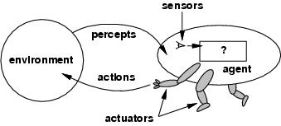
智能体和环境
Agent
传感器
感知
环境
？
动作
执行器
Agent 通过传感器感知环境，并通过执行器对所处环境产生影响。问号（？）表示从感知到动作的映射函数
简单说，一个智能体就是从感知序列到动作的一个函数：
Agent函数：从外部反映了Agent的特性
Agent程序：从Agent内部来看，Agent函数是通过Agent程序实现的
Agent函数：是一个抽象的数学表示
Agent程序： 是Agent函数在某种物理体系上的具体实现
感知信息：表示任何时刻Agent的感知输入。
感知序列：Agent收到的所有输入数据的完整历史。
Agent在任何时刻的行动选择，取决于到该时刻为止的整个感知序列。
Agent函数：将任意给定感知序列映射到Agent的动作。可以描述Agent的行为。

Slide 17
理性智能体（Rational Agent）
感知序列 | 行动
[A, Clean] [A, Dirty] [B, Clean] [B, Dirty] [A, Clean], [A, Clean] [A, Clean], [A, Dirty] ... | Right Suck Left Suck Right Suck ...
理性Agent是做事正确的智能体。
即Agent函数表格的右边都填写正确。
什么是“正确的事”？
需要某种方法度量Agent成功与否，连同对环境、传感器、执行器的描述，为Agent 面临的任务提供一个完整的规范说明。
修改表格的右边就可以定义不同的真空吸尘器世界Agent。
问题：
怎样填表才是最好的算法？
如何判断Agent是 好的、坏的、智能的、愚蠢的？

Slide 18
性能度量：Agent成功程度的标准
性能度量：通常由理性Agent的设计者给出，根据实际在所处的环境中希望得到的结果来设计度量，而不是根据智能体应该表现的行为。
当把Agent置于一个环境中后，它将针对收到的感知信息产生动作序列。
该动作序列引起环境历经一个状态序列。
如果该状态序列是想要的，则Agent的性能良好。
需要客观的性能度量（通常由理性Agent的设计者给出）
没固定的适合所有智能体的度量标准
理性Agent应该选择期望能使其性能度量最大化的行动

Slide 19
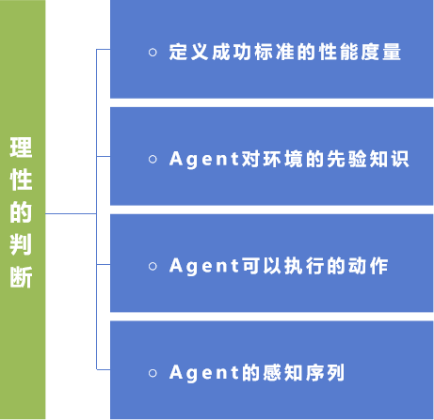
理性（Rationality）的判断
理性Agent
Performance
Enviroment
Actuators
Sensors
对于每一个可能的感知序列，根据已知的感知序列和内建的先验知识，理性Agent选择能使性能指标的期望值最大化的动作。
（这是一个重要、且比较严谨的定义）

Slide 20
任务环境的性质
完全可观察与部分可观察
完全可观察：智能体能获取环境的完整状态，智能体不需要内部维护来记录世界的状况
确定性与随机
确定性：环境的下一个状态完全取决于当前状态和智能体的行动
如果环境是确定的，除非有其它智能体活动的影响，那么我们称环境是策略的。
片段式与延续式：行动的选择是否取决于当前片段
静态与动态
环境在智能体思考的时候是否会变化
出租车驾驶是动态的；纵横字谜游戏是静态的
半动态：环境本身不随时间的流逝而变化，但智能体的性能评价随时间变化；例如计时棋赛。
离散与连续：环境的状态，时间的处理方式，智能体的感知信息和行动
单智能体与多智能体：哪些智能体必须被视为智能体？

Slide 21
程序
体系结构
智能体
AI的任务是设计智能体程序，实现把感知信息映射到行动的智能体函数f
体系结构为程序提供：
来自传感器的感知信息
运行程序
把程序产生的行动送到执行器
所选择的程序必须适合体系结构

Slide 22
四种基本的智能体(结构）类型
简单反射型
基于模型的简单反射型
基于目标型
基于效用型
每种Agent程序都以特定的方式结合了特定的成分来生成行动
所有这些智能体都可以转变为学习智能体，能够提高性能以便生成更好的行动
Agent程序的各组件是如何工作的

Slide 23
第三章 通过搜索进行问题求解 Solving Problems By Searching
问题求解智能体 — 一类基于目标的智能体
问题举例
通过搜索求解
基本的搜索算法（无信息搜索策略）
Notes:
本次课的主要内容
首先要讨论“问题及其解”的精确定义
通过一个实例来说明如何去描述一个问题及其解
搜索：指从问题出发寻找解的过程

Slide 24
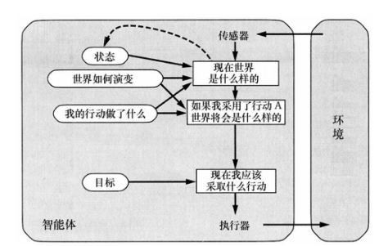
基于目标的智能体Goal-Based Agent
智能体不仅需要当前状态的描述，还需要目标信息来描述要达到的状况
智能体把目标信息和可能行动的结果信息结合起来，以选择达到目标的行动（决策）
搜索和规划能帮助智能体找到达到目标的行动序列
既追踪记录世界的状态，又记录要达到的目标集，并选择能达到目标的行动
效率降低，灵活度增加，功能增强
Notes:
回顾一下“基于目标的智能体”

Slide 25
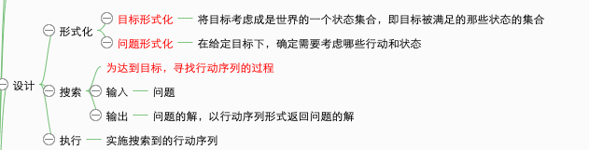
问题求解的步骤 （问题求解智能体设计的基本步骤）
目标形式化（goal formulation）：“成功”的状态描述
问题形式化（problem formulation)：根据所给的目标考虑行动和状态的描述
搜索（search）：通过对行动序列代价计算来选取最佳的行动序列
执行（execute）：给出 “解”执行行动

Slide 26
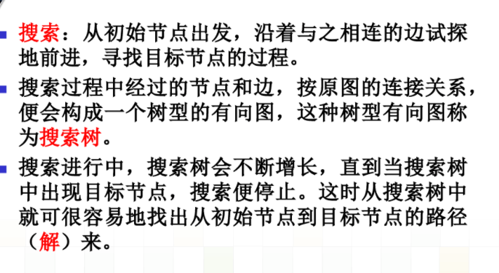
状态图搜索

Slide 27
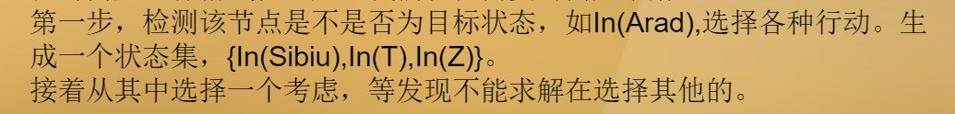
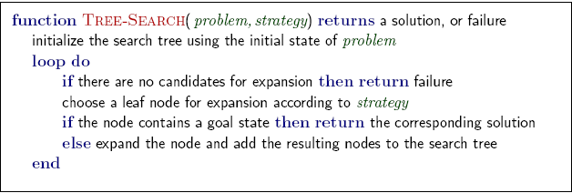
搜索技术：显式搜索树
搜索树：根节点为初始状态、连线表示行动、结点对应问题的状态
基本做法：先追随一个选择，搁置其它的，等到万一发现第一个选择不能通向问题的解时再考虑。
一般的生成搜索树算法的描述
Notes:
在黑板上画图。Resulting nodes become candidates for expansion.

Slide 28
问题求解的性能度量
完备性：有解时能否保证找到解
最优性：这个搜索策略是否能找到最优解
时间复杂度：根据搜索过程中产生的节点数目来度量，即找到解所花的时间
空间复杂度：在执行搜索的过程中需要的内存多少
时间与空间的复杂度往往要与问题难度的某种度量一起考虑

Slide 29
无信息搜索策略/盲目搜索策略 UNINFORMED SEARCH STRATEGIES
除了问题定义中提供的状态信息外，没有任何附加信息（只能利用问题定义中给出的信息）
搜索任务：生成后继，并区分目标状态与非目标状态
根据节点扩展的次序分类
①广度（宽度）优先搜索
③深度优先搜索
Breadth-first search, BFS
Depth-first Search, DFS
④有限深度优先搜索（深度受限搜索）
②一致代价搜索
Depth-limited Search，DLS
Uniform-cost Search, DFS
⑤ 迭代加深搜索(迭代加深的深度优先搜索）
Iterative deepening search, IDS
（Iterative deepening depth-first search, IDDFS）
Notes:
知道一个非目标状态是否比其他状态“更有希望”接近目标的策略，称为“有信息搜索”策略或者“启发式搜索”策略，在下次课介绍和讨论

Slide 30
第三章 问题求解 有信息（启发式）的搜索策略 Informed Search
使用问题本身的定义之外的特定知识
比盲目搜索更有效
最好优先搜索
贪婪最好优先搜索
A*搜索
启发式函数
Notes:
我们在上次课中介绍的“无信息搜索”，或者说“盲目搜索”，主要做的就是“生成后继，并区分目标状态与非目标状态”。
搜索策略以“节点扩展的顺序”来分类。如
宽度优先---每次总是扩展深度最浅的节点
深度优先--总是拓展树的当前边缘“节点集”中最深的节点。
但每次搜索，我们仅判断当前状态是目标状态还是非目标状态，并没有其他的任何提示信息（比如，这个非目标状态是否比其他状态更有希望接近目标）。
如果我们能使用问题本身定义之外的其他特定知识，比如知道一个“非目标状态”是否比其他状态“更有希望”接近目标，这样的策略，就称为“有信息搜索策略”或者“启发式搜索策略”。

Slide 31
最好优先搜索Best-First-Search （最佳优先搜索）BFS
基础：与一致代价搜索相同，基于广度优先搜索算法
核心思想：与一致代价搜索不同
最佳优先搜索：使用一个 评价函数 f(n) 给每个节点估计他们的希望值。
每次搜索时优先扩展最有希望的未扩展节点（评估值最小的节点）Best-First
一致代价搜索：使用一个 路径耗散函数g(n) 扩展路径消耗最低的节点
总是搜索总成本最小的节点： Cheapest-First
对 f 的选择决定了搜索策略
启发函数（Heuristic Function）
h(n) = 从 节点n代表的状态 到 目标状态 的 路径耗散 的 最小估计值
例如：
在罗马尼亚问题中最低耗散路径的耗散估计值可以是相应的两个城市之间的直线距离。
Notes:
作者：LEO_青蛙
链接：https://www.jianshu.com/p/9873372fe4b4
来源：简书
著作权归作者所有。商业转载请联系作者获得授权，非商业转载请注明出处。

Slide 32
A*搜索：最小化总的估计解耗散
思想：避免扩展代价昂贵的节点
评价函数： f(n) = g(n) +h(n)
g(n) = 初始节点到达节点n的路径耗散【到达节点n已经发生的实际代价】
h(n) = 从节点n 到目标节点的最小路径耗散估计【从节点n到目标的代价估计值】
f(n) = 从初始节点经过节点n到达目标节点的路径最小耗散估计
如果h从不高估到达目标的最低路径耗散值，我们称h是可容纳启发式。
(admissible，可容许的，可容纳的）
An admissible heuristic is one that never overestimates the cost to reach the goal.

Slide 33
迭代深入A*（IDA*）
IDA*算法就是基于迭代加深的A*算法
截断值是超过上一次迭代截断值的节点中最小的f耗散值
与A*比起来，IDA*更实用：1
不需要判重，不需要排序；
空间需求减少。
可以避免节点队列排序的实际系统开销
典型应用：八数码问题
困难：习题3.17

Slide 34
A*改进：递归最好优先搜索(RBFS)
尝试模拟标准的最佳优先搜索而只需线性空间。
1. 记录当前节点的祖先可得到的最佳可替换路径的f值。
2. 如果当前的f值超过了这个限制，则递归将转回到替换路径。
3. 向上回溯改变f值到它的孩子的最佳f 值
4. 重复扩展这个上个节点，因为仍有可能存在较优解。

Slide 35
启发式函数的本质问题探讨
HEURISTIC FUNCTIONS

Slide 36
超越经典搜索 Beyond Classical Search
无信息搜索
有信息搜索
最好优先搜索
贪婪最好优先搜索
A*搜索
启发式函数
局部搜索算法
爬山法
模拟退火算法
遗传算法
环境：可观察的，确定的，已知的
问题的解：行动序列
关注点：路径代价
更接近于现实世界
局部搜索：
考虑对一个或多个状态进行评价和修改，而不是系统地探索从初始状态开始的路径。
关注解状态而不是路径代价

Slide 37
对抗搜索
完全信息博弈
极小极大决策
α-β剪枝
资源有限
概率博弈
不完全信息博弈
本章讨论在有其他Agent计划与我们“对抗”时，该如何预先规划的问题。

Slide 38
人工智能中的博弈
人工智能中的博弈：有完整信息的、确定的、轮流行动的两个游戏者的零和游戏。（可为多人）
博弈是多智能体环境，包含竞争与合作
博弈很有趣，与人类智慧密不可分
博弈很难，求解通常是NP-Hard，注重时间效率
博弈的状态表达容易，动作数量少，规则严谨
博弈的抽象本性成为AI研究者感兴趣的对象

Slide 39
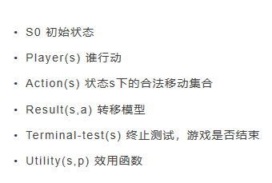
形式化
博弈：双方的智能活动，任何一方都不能单独控制博弈过程，而是由双方轮流实施其控制对策的过程。
参与者轮流出招，可以将其写成类似于路径寻找的问题：
初始状态：包括棋盘局面和确定该哪个游戏者出招
后继函数：返回(move, state)列表，每一项表示一个合法招数和对应的结果状态。
终止测试：判断游戏是否结束。游戏结束的状态称为终止状态。
效用函数：也称目标函数或收益函数，是终止状态的得分。国际象棋中赢、输、平分别是1，-1和0分，而围棋、黑白棋等可以有更多的结果。

Slide 40
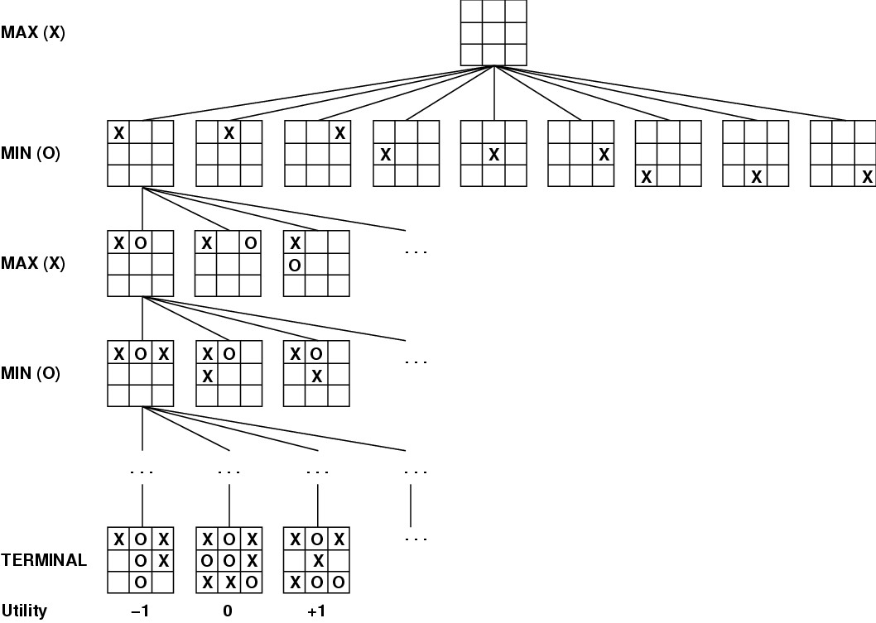
博弈中的优化策略 Optimal Decisions in Games
一般的搜索问题：最优解是达到目标状态的行动序列（终止状态就是取胜）。
在对抗搜索中：在每一步的时候，MAX/MIN如何来设计评估函数来选择“最利于”自己的下棋步骤？比如在第一步时，MAX到底该如何得知自己要选择9个选择中的哪一个。
这个图列举了双方能接受的所有选择。我们可以看到只有叶子节点才有评估函数，可以看到从根节点到叶子节点是双方按照当前路径走下来的最终结果（赢、输、平局）。每条路径都对应一个结果，双方不论在什么时候，肯定都要选择“最利于”自己获胜的步骤。
评估函数、效用函数：“赢面”
Notes:
在对抗搜索中，MIN在博弈中也有发言权
MAX必须找到应急的“策略”，制定出MAX在初始状态下应该采取的行动
接着是MIN行棋
然后MAX再行棋时要考虑到MIN的每种可能性的回应。
依此类推
这有些类似于AND-OR搜索算法

Slide 41
最优策略的确定
对MAX方来说，评估函数越大越好，而对MIN方来说，评估函数越小越好。也就是在每一步中，MAX方选择所有节点中评估函数最大的节点，作为自己当前的落棋选择，而MIN则相反。
通过检查每个节点的极小极大值来决定，记为MINMAX-VALUE(n)。
Notes:
给定一棵博弈树，最优策略可以通过检查每个节点的极小极大值来决定，这里我们记为MINIMAX-VALUE(n)。
假设在某一步以后两个游戏者都按照最优策略进行，那么这一个节点的极小极大值就是对应状态的效用值（对于MAX）。
显然对于终止状态，极小极大值就是它的效用值。
此外，已知一个选择，MAX将优先选择移动到一个有极大值的状态，而MIN选择移动到有极小值的状态。所以我们得到如下公式：

Slide 42
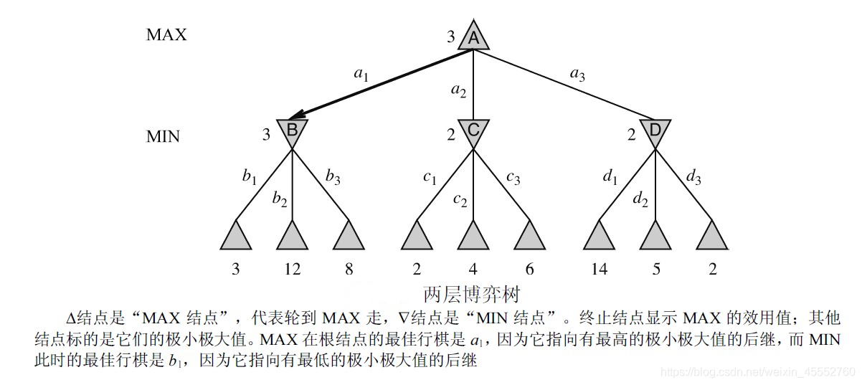
给定一棵博弈树，最优策略可以通过检查每个节点的极小极大值来决定
MAX将优先选择移动到一个具有极大值的状态
MIN则选择移动到具有极小值的状态
都是相对MAX而言的
Notes:
我们在图3-1-1中的博弈树上运用这些定义。在最底层的终止节点已经标有它们的效用值。

Slide 43
α–β剪枝
AlphaBeta剪枝方法是对Minimax方法的优化
它们产生的结果是完全相同的，只不过运行效率不一样
基本思想
根据上一层已经得到的当前最优结果，决定目前的搜索是否要继续下去。
当你知道你有一个选择A时，此时你知道了B选择不如A选择好，那么你就不需要知道B选择有多坏。
2个假设：
整个博弈过程属于零和博弈，即一方的收益必然意味着另一方的损失，博弈双方的收益和损失相加总和永远是零，双方不存在任何合作的可能。粗俗理解就是你赚了我就亏了。
博弈双方足够聪明，即每一方在决策时总会选择使自己利益最大化的决策。粗俗理解就是，假设是在下棋，那么大家下棋时大家走的都是固定的且是对自己最好的，下多少局也是这样。

Slide 44
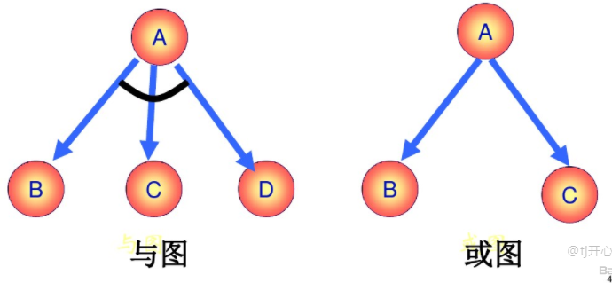
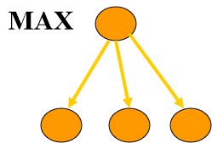
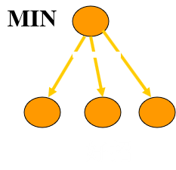
基本概念
从MAX方的角度来看：
所有MAX方的节点都是“或节点”（ 因为扩展MAX方节点时，MAX方可选择扩展最有利于自己的节点，只要可扩展的子节点中有一个对已有利， 则该节点就对已有利。）
所有MIN方节点都是“与节点”（因为MIN方必定选择最不利于MAX方的方式来扩展节点，只要MIN方节点的子节点中有一个对MAX方不利，则该节点就对MAX方不利，故为“与节点”。）
定义：
α值：有或后继的节点（或节点），取当前子节点中的最大倒推值为其下界，称为α值。节点倒推值>=α；
β值：有与后继的节点（与节点），取当前子节点中的最小倒推值为其上界，称为β值。节点倒推值<=β；
与节点、或节点 隔层交替出现

Slide 45

或中取大，与中取小
[α_{p}，β_{p}]
α值=到目前为止路径上发现的MAX的最佳（即极大值）选择
β值=到目前为止路径上发现的MIN的最佳（即极小值）选择
P
β剪枝：节点X的α值不能降低其父节点的β值（ α_{x} ＞ β_{p}），X以下的分支可停止搜索，且X的倒推值为α
α 剪枝：节点x的β值不能升高其父节点的α值（β_{x} ＜ α_{p}），X以下的分支可停止搜索，且X的倒推值为β
α-β剪枝：保存α、β值，并且当可能时进行剪枝的整个过程
u_{x}
X
[α_{x}，β_{x}]
u1
u2
u2
对MIN节点X，其效用值u_{x}=min(u1,u2,u3)，α_{x}=u_{x}≤β_{x}
对MAX节点P，其效用值u_{p}=max{u_{x}}, α_{p}≤u_{p}=β_{p}

Slide 46
剪枝不会影响最终的结果
α–β剪枝的效率很大程度上取决于检查后继的顺序；好的移动排放次序能够提高剪枝的效率
“理想排序”下：先检查那些可能最好的后继，时间复杂度从 O(b^{m})减小到 O(b^{m/2})
最佳节点排序：不可实现
静态评估函数法
迭代加深

Slide 47
如何设计评估函数？
应该以和真正的效用函数同样的方式对终止状态进行排序。
评估函数的计算不能花费太多的时间。
对于非终止状态，评估函数应该和取胜的实际机会密切相关。
在计算能力有限情况下，评估函数能做到最好的就是猜测最后的结果
大多数评估函数的工作方式是计算状态的不同特征，那么对状态的一个合理评价是加权平均值
国际象棋中EVAL通常取为加权线性函数（假设每个特征的贡献独立于其它特征的值）

Slide 48
第6章 逻辑智能体
基于知识的智能体
总体的智能体设计
妖兽(wumpus)世界: 一个基于知识的智能体
逻辑
命题逻辑
命题逻辑的推理模式
基于命题逻辑的智能体（确定的知识）

Slide 49
基于知识的智能体
逻辑智能体是基于知识的智能体，它采用推理过程来得到关于新世界的表示，并且用这些新表示推到下一步做什么。
基于知识的智能体，从通用的形式表达的知识中获益，通过对信息的组合和再组合，以适应各种用途。
在部分可观察的环境，能够将常识和当前的感知结合起来，在选择行动之前推导出当前状态的隐藏部分
自然语言理解：要对隐含状态即说话者的意图进行推理
具有很好的灵活性：
接受新的任务：能够接受以明确描述模板的形式表示的新任务
适应环境的变化：通过被告知或主动学习环境的新知识，从而快速获得能力，并可以通过更新相关知识来适应环境的变化
Notes:
基于知识的智能体能够将常识和当前的感知结合起来，在选择行动之前推导出当前状态的隐藏部分，比如医生看病、控制器
自然语言的理解同样要对隐含状态即说话者的意图进行推理。
推理使得我们可以用有限的常识来对付实际无限的话语变化，问题求解智能体很难处理这类多义性
基于知识的智能体能够接受以明确描述模板的形式表示的新任务，通过被告知或主动学习环境的新知识，从而快速获得能力，并可以通过更新相关知识来适应环境的变化。

Slide 50
逻辑与蕴涵
逻辑是用来表达信息的形式语言
语法：定义语言中的语句，怎样的表达是合法的
语义：定义语句的“意思”
在逻辑中，语义定义了每条语句关于每种可能世界的真值，非真即假
蕴涵表示一件事为真可得出另一件事也为真：
KB |= α
知识库KB蕴涵语句α，当且仅当在KB为真的所有模型中α也为真
蕴涵是语句之间的关系，它是基于语义的

Slide 51
推理和蕴涵/蕴含
逻辑推理：用蕴含推导出结论
模型检验：通过枚举所有可能的模型来检验KB为真的情况下α都为真，即M(KB)含于M（α）
可靠的：只导出蕴含句的推理算法被称为可靠的
完备性：如果推理算法可以生成任一蕴含句，则完备。（在有限的情况下确实完备，但是常常不完备）
比喻：KB的所有推论集合视为一个大干草堆，而语句α则视为一根针
如果推理算法 i 可以从KB导出α，我们表示为：KB|–_{i}α，读为“i从KB导出α”
只要KB |–_{i}α，KB |= α就为真，则i是合理的
只导出蕴涵句的推理算法称为可靠的或真值保持的推理
只要KB |=α，KB |–_{i}α 就为真，则i是完备的
推理算法是完备的，如果它可以生成任一蕴涵句
Notes:
完备性：KB的有限性。

Slide 52
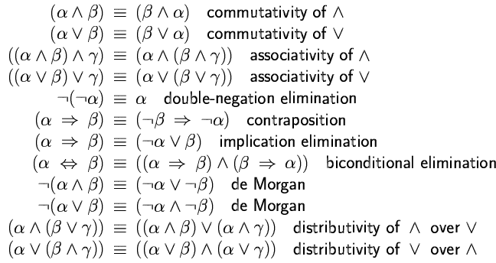
在知识库语句上直接应用推理规则以构建目标语句的证明，而无须关注模型
适用于模型数目庞大而证明很短
与蕴涵相关的附加概念：逻辑等价
如果两个语句在同样的模型集合中为真，则二者逻辑等价。
定义：任意两个语句α和β是等价的当且仅当它们互相蕴涵时。
α ≡ ß iff α|= β and β|= α
标准的逻辑等价
可交换性
结合律
双重否定消去
逆否命题
蕴涵消去
双向蕴涵消去
摩根律
∧对∨的分配率
∨对∧的分配率
Notes:
交换性、结合律、双重否定、逆否命题、蕴涵消除、双向蕴涵消除、摩根律、分配律

Slide 53
与蕴涵相关的附加概念：有效性（合法性）和可满足性
有效性：定义：一个语句是有效的，如果在所有的模型中它都为真。
有效语句也叫重言式——必定为真：每个有效语句都逻辑等价于True。
演绎定理：对于任意语句α和β，α|=β 当且仅当 语句（α⇒β）是有效的。
每个有效的（合法的）蕴涵语句都描述了一个有效的（合法的）推理。
可满足性：定义：一个语句是可满足的，如果对于部分模型它是真值。
一个句子是不可满足的如果它在任何模型中都不为真。
有效性与可满足性的关联
α是有效的 当且仅当 ¬α不可满足【¬α不可满足，即在任何模型中¬α都不为真，即在任何模型中α都为真，即α是有效的】
α是可满足的当且仅当¬α不是有效的【¬α不是有效的，即不是在所有模型中¬α都是真的，即在某些模型中¬α是假的，即在某些模型中α是真的，即α是可满足的】
α|=β 当且仅当语句 (α∧¬β)是不可满足的。
通过归谬来证明（反证法、矛盾法）：假定语句β为假，将推导出和已知公理α的矛盾 。该矛盾正好说明语句(α∧¬β)是不可满足的。

Slide 54
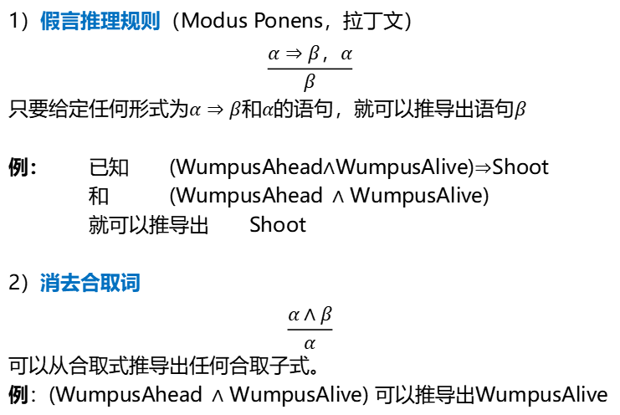
推导和证明
应用推理规则得到一个证明：一系列结论直到目标语句。
1）假言推理规则（Modus Ponens，拉丁文）
$$\frac{α⇒β，α}{β}$$
只要给定任何形式为$α⇒β$和$α$的语句，就可以推导出语句$β$
例： 已知 (WumpusAhead$∧$WumpusAlive)$⇒$Shoot
和 (WumpusAhead$∧$ WumpusAlive)
就可以推导出 Shoot
2）消去合取词
$$\frac{α∧β}{α}$$
可以从合取式推导出任何合取子式。
例：(WumpusAhead$∧$ WumpusAlive) 可以推导出WumpusAlive

Slide 55
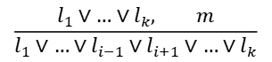
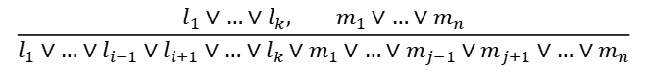
单元归结（unit resolution）推理规则
$$\frac{l_{1}∨…∨l_{k}, m}{l_{1}∨…∨l_{i−1}∨l_{i+1}∨…∨l_{k}}$$
互补文字：
一个文字是另一个文字的否定式。
l_{i}和m是互补文字
全归结（full resolution）推理规则
$$\frac{l_{1}∨…∨l_{k}, m_{1}∨…∨m_{n}}{l_{1}∨…∨l_{i−1}∨l_{i+1}∨…∨l_{k}∨m_{1}∨…∨m_{j−1}∨m_{j+1}∨…∨m_{n}}$$
l_{i}和m_{j}是互补文字

Slide 56
合取范式（CNF）
合取范式（CNF)：以子句的合取式表达的语句
命题逻辑的每个语句逻辑上等价于文字析取式的合取式（conjunction of disjunctions of literals）
例子：(A ∨ ¬B) ∧ (B ∨ ¬C ∨ ¬D)
CNF语句可作为归结过程的输入
怎样将语句转换为CNF？
1、消除等价词 ⇔
2、消去蕴涵词 ⇒
3、否定词 ¬ 内移
4、消去嵌套（在可能的位置上将∨对∧进行分配）

Slide 57
一阶逻辑
7.1 表示方法的回顾
7.2 一阶逻辑的语法和语义
7.3 使用一阶逻辑
7.4 一阶逻辑中的知识工程
Notes:
在前面的一讲中，我们介绍了基于知识的智能体，它如何能够表示它运转的世界并演绎出要采取的行动，在其中，我们介绍了命题逻辑作为知识表示的语言，它足以阐述逻辑和基于知识的智能体的基本概念，但是命题逻辑的表达能力很弱，无法用简明的方式表示复杂的环境。在这一节中我们介绍一阶逻辑，它具有丰富的表达能力，可以表示大量常识知识，它还包含或形成了很多其他表示语言的基础

Slide 58
人工智能系统所关心的知识：一个智能程序高水平的运行需要有关的事实知识、规则知识、控制知识和元知识。
事实：是有关问题环境的一些事物的知识，常以“…是…”的形式出现。如事物的分类、属性、事物间关系、科学事实、客观事实等，在知识库中属于低层的知识。如雪是白色的、鸟有翅膀、张三李四是好朋友。
规则：是有关问题中与事物的行动、动作相联系的因果关系知识，是动态的，常以“如果…那么…”形式出现。特别是启发式规则是属于专家提供的专门经验知识，这种知识虽无严格解释但很有用处。
控制：是有关问题的求解步骤，技巧性知识，告诉怎么做一件事。也包括当有多个动作同时被激活时应选哪一个动作来执行的知识。
元知识：是有关知识的知识，是知识库中的高层知识。包括怎样使用规则、解释规则、校验规则、解释程序结构等知识。

Slide 59
知识特性
相对正确性。一定条件下/某种环境中
不确定性。中间状态/为真程度/随机性/模糊性/经验性/不完全性
可表示性。语言/文字/图像/视频/图形/音频/神经网络/概率图
知识的分类
范围。常识性知识/领域性知识
作用。事实性（陈述性）知识/过程性知识/控制知识
确定。确定性知识/不确定性知识
表现。逻辑性知识/形象性知识
抽象。零级知识/一级知识/二级知识

Slide 60
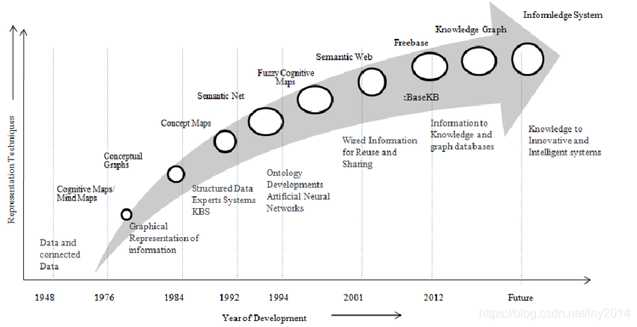
细节上来说，知识表示主要经历了从一阶谓词逻辑表示、产生式规则、框架表示法、脚本表示法、语义网表示法、知识图谱表示法等几种表示。

Slide 61
一阶逻辑
采用命题逻辑的基础—陈述式、上下文无关、无歧义和合成语义，并借用自然语言的思想。
一阶逻辑假设世界包含
对象：人们、房子、数字…
关系：红色的、比…大…
函数：是…的父亲…
命题逻辑假设世界中的事实要么成立，要么不成立
一阶逻辑则假设更多，即世界由对象组成，对象之间的某些关系要么成立，要么不成立。

Slide 62
语义
语句的真假由模型和对语句的解释决定
模型包含大于等于1个对象（域成员）和它们之间的关系
常量符号 → 对象
谓词符号 → 关系
函数符号 → 函数关系
一条原子语句：谓词(term₁, … ,term_{n})为真，当且仅当在给定的模型、给定的解释下term₁, … ,term_{n}代表的对象满足谓词所表示的关系
复杂语句是由原子语句通过连接词连接构成
¬S，S₁ ∧ S₂，S₁ ∨ S₂，S₁ => S₂，S₁ <=> S₂

Slide 63
全称量词∀
对每个对象进行陈述
形式：∀ variable sentence，例如
∀x, King(x)⇒Person(x)
⇒ 是使用∀时的自然连接符
经常犯的错误是用合取式代替蕴涵，导致过强的陈述.
例如，∀x, At(x,ZJU) ∧ Smart(x)的含义是“每个人都在ZJU，而且每个人都聪明”。
显然这没有抓住我们要表述的内涵。
存在量词∃
对全域中某些对象进行陈述而无需对它命名
例如： ∃x，Crown(x)∧OnHead(x,John)
∧是使用∃时的自然连接符
在∃句中用⇒代替∧会导致过弱的陈述

Slide 64
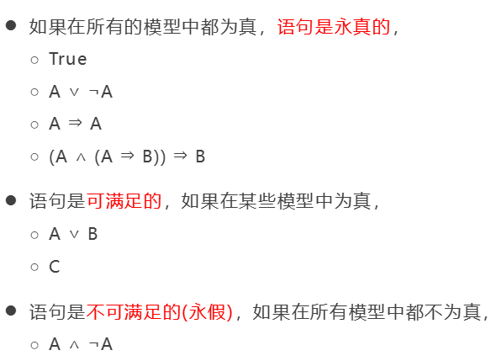
可满足性
如果在所有的模型中都为真，语句是永真的，
True
A ∨ ¬A
A $⇒$ A
(A ∧ (A $⇒$ B)) $⇒$ B
语句是可满足的，如果在某些模型中为真，
A ∨ B
C
语句是不可满足的(永假)，如果在所有模型中都不为真，
A ∧ ¬A

Slide 65
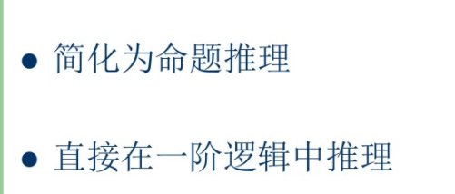
7.5 一阶逻辑的推理
Reduction
量词的推理规则
全称量词实例化
存在量词实例化

Slide 66
全称量词实例化推理规则（UI规则）
对于任意变量v和基项（没有变量的项）g有：
例如：
经过代换后可得
全称量词可多次实例化得到多个不同的结果

Slide 67
存在量词实例化推理规则（EI规则）
对于任意语句的α，变量v，以及从未在知识库中出现过的常量符号k 有：
例如：
经过置换｛x/C1｝后可得

Slide 68
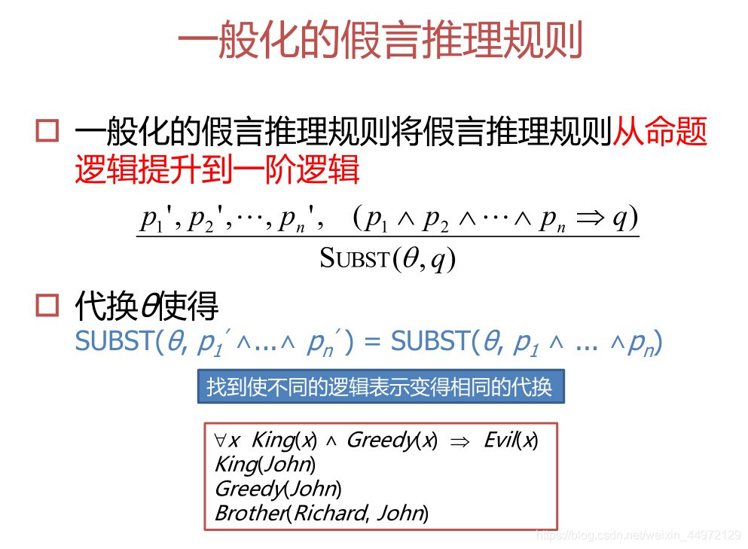
广义假言推理

Slide 69

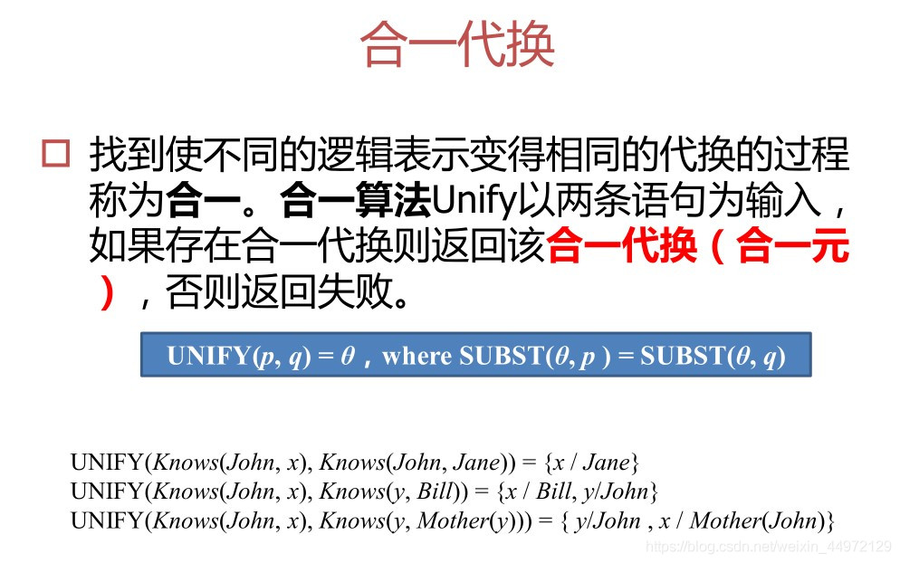
合一 Unification

Slide 70
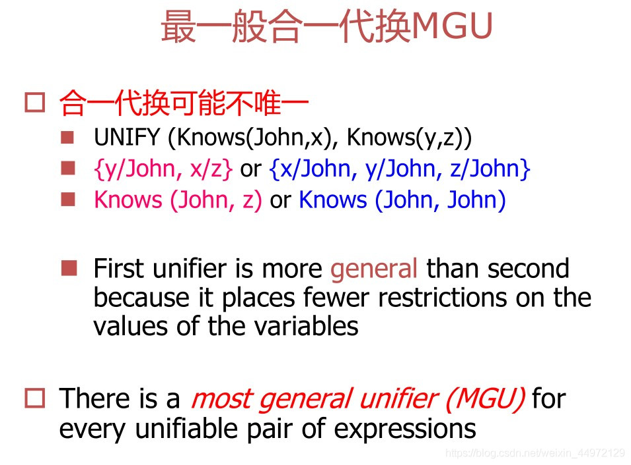

Slide 71
归结推理证明

Slide 72
机器学习

Slide 73
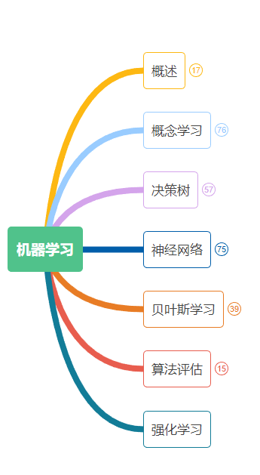
1、 机器学习概述 1课时
2、 概念学习 2课时
3、 决策树 3课时
4、 神经网络及应用 6课时
5、 贝叶斯学习 3课时
6、 强化学习 3课时
7、 算法的评估与比较 3课时

Slide 74
需掌握的核心内容
贝叶斯学习
贝叶斯理论概念定义
极大似然假设（ML）和极大后验概率假设（MAP）
贝叶斯理论对其他学习算法的解释
贝叶斯最优分类器
Gibbs算法
朴素贝叶斯分类器
机器学习概述
机器学习概念定义
学习问题定义
学习问题的类别
概念学习
概念学习定义
概念学习任务
归纳学习与归纳学习假设
Find-S: 寻找极大特殊假设
变形空间和候选消除算法
归纳偏置
决策树
决策树定义
适用问题特征
基本ID3算法
决策树学习的归纳偏置
训练数据的过度拟合
奥坎姆剃刀原理
C4.5算法
神经网络
神经网络定义与概念
感知器（perceptron）
线性单元（linear unit）
训练多层网络的反向传播算法（Delta法则）
ANN的表征能力
假设空间搜索的本质特征
神经网络过度拟合问题
强化学习
强化学习基本原理、应用场景
强化学习主流算法
马尔可夫决策过程
算法评估
假设的评估、两个假设精度的比较、两个学习算法精度比较
样本错误率、真实错误率
交叉验证与t配对测试

Slide 75
概述
机器学习的概念和定义
表达+性能评估+优化
使得计算机具备和人类一样的学习能力
给定数据（样本、实例）和一定的学习规则，从数据中获取知识的能力
学习问题
学习问题的类别
根据训练数据是否有标记
监督学习（有监督学习）--分类问题
非监督学习（无监督学习）--聚类问题
学习问题的定义
对某类任务T和性能度量P，如果一个计算机程序在T上以P衡量的性能随着经验E而我完善，那么我们称这个计算机程序在从经验E中学习
定义学习问题的三个特征
任务T
性能度量P
经验E

Slide 76
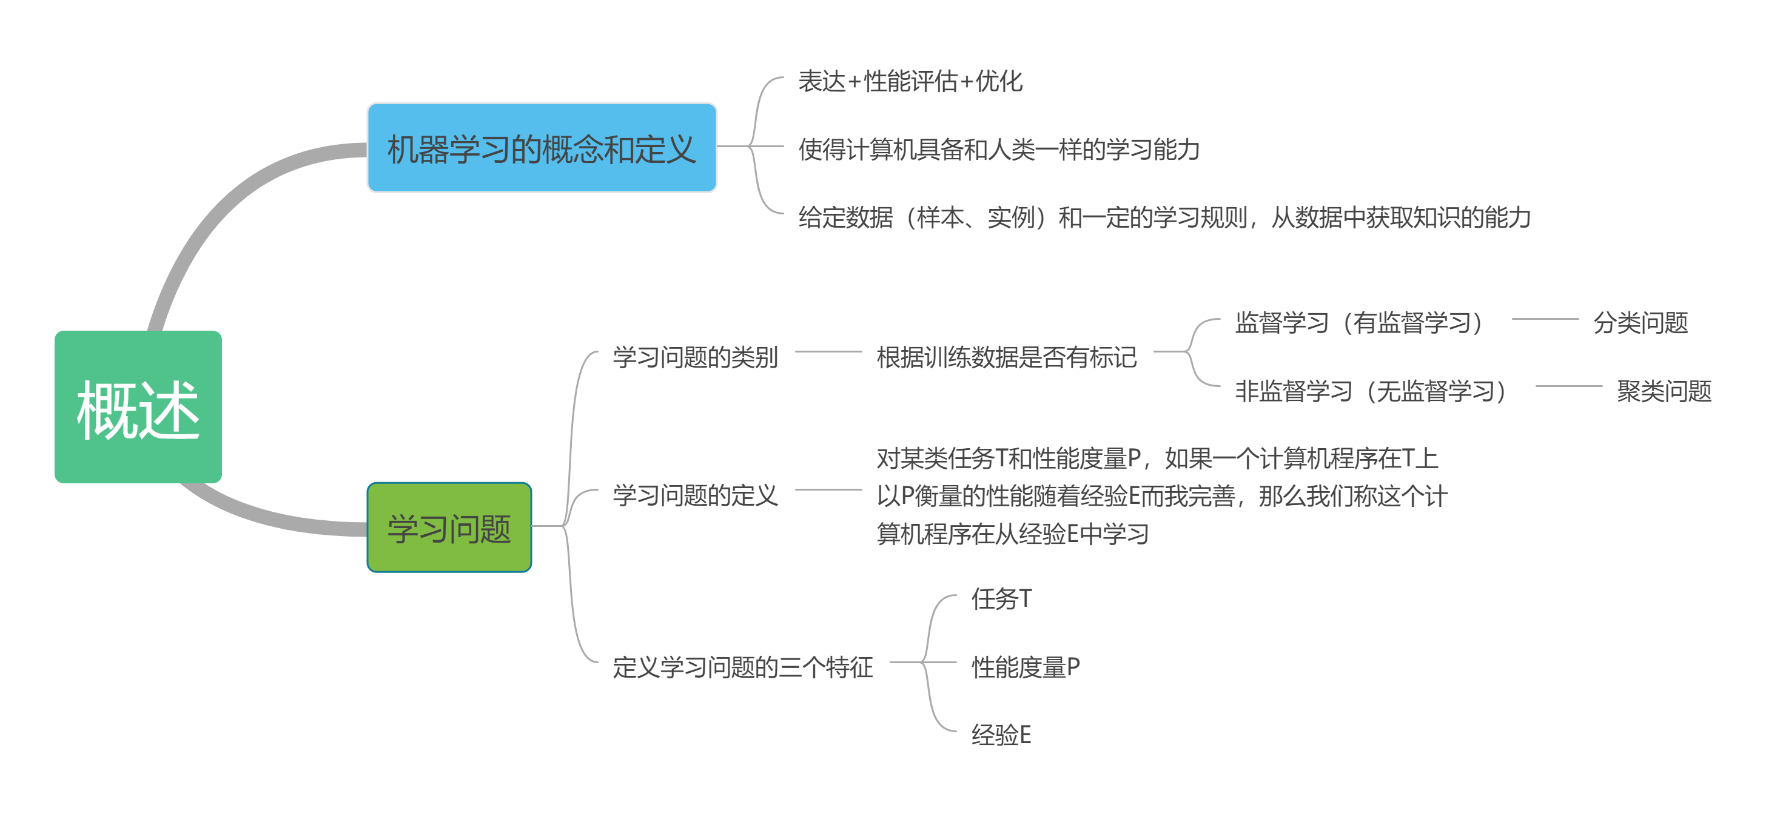

Slide 77
概念学习
概念学习定义
机器学习的中心任务
从特殊的训练样例中归纳出一般函数
从有关某个布尔函数的输入输出的训练集中，推测出这个布尔函数。
有关术语
概念、目标概念
实例、实例空间
训练样例
正例、反例
假设、假设空间
属性、属性值

Slide 78
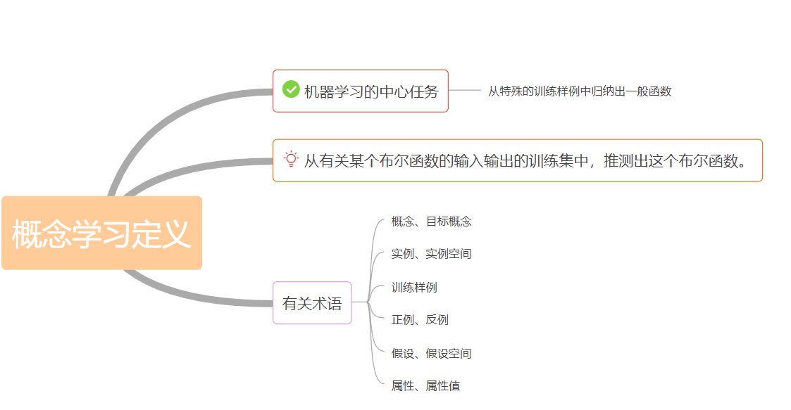

Slide 79
概念学习
概念学习任务
一般来说，任何概念学习任务能被描述为
实例的集合
实例集合上的目标任务（目标概念）
训练样例的集合
候选假设的集合
形式化描述
已知
实例集X:每个实例x由若干个属性描述，每个属性的取值范围已确定
假设集H:每个假设h描述为上述各个属性的取值约束的合取
目标概念c:一个布尔函数，变量为实例
训练样例集D:目标函数（或目标概念）的正例和反例
求解
H中的一假设h，使对于X中任意x，ℎ(x)=c(x)
两种概念学习任务
分类
目标标记为类别型数据（离散型）
回归
目标标记为连续型数值

Slide 80
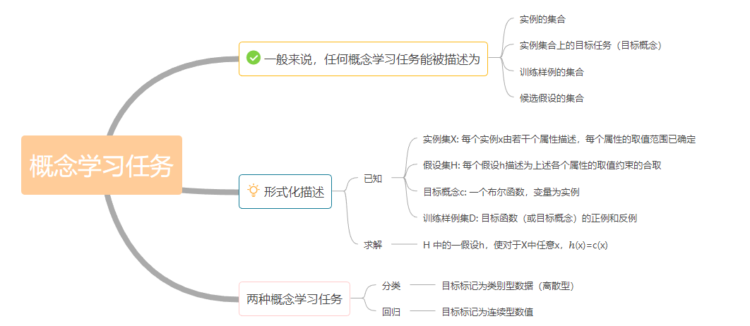

Slide 81
概念学习
归纳学习与归纳学习假设
基础概念
归纳学习
广义 从样例中学习：从特殊到一般的“泛化”过程（generalization）
狭义 要求从训练数据中学得概念（concept），也称概念学习，或概念形成
归纳学习假设
如果没有更多的信息，对于未见实例最好的假设就是与训练数据最佳拟合的假设
概念学习可以看作一个搜索的过程
搜索范围：假设的表示所隐含定义的整个空间
搜索目标：能够最好地拟合训练样例的假设
假设的“一般到特殊序”
关系“……比……更一般”
任给实例x和假设h，称x满足h，当且仅当h(x)=1
“更一般”的严格情形
“更特殊”（morespecificthan）关系的定义
对假设空间进行搜索的策略
搜索过程中不断删除①与正例不一致的假设②与反例一致的假设，最终得到与训练集一致（即对所有训练样本能够进行正确判断）的假设
自底向上，从特殊到一般
自顶向下，从一般到特殊

Slide 82
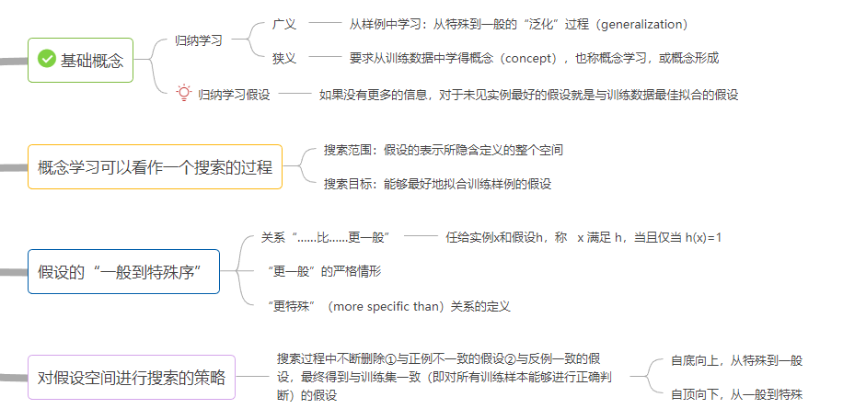

Slide 83
概念学习
Find-S:寻找极大特殊假设
寻找极大特殊假设。从H中最特殊假设开始，然后在假设覆盖正例失败时将其一般化。
特点：对以属性约束的合取式描述的假设空间H，保证输出为H中与正例一致的最特殊的假设。
变型空间（版本空间）与候选消除算法
变型空间（版本空间）
“一致”
与训练集一致的假设集合
列表后消除算法
从变型空间中去除与任一训练样例不一致的假设
优点：保证得到所有与训练数据一致的假设
缺点：非常繁琐地列出H中的所有假设，大多数实际的假设空间无法做到
候选消除算法
使用更简洁的变型空间
一般边界G，是在H中与D相一致的极大一般成员的集合
特殊边界S，是在H中与D相一致的极大特殊成员的集合
G和S之间偏序结构所规定的假设
输出与训练样例一致的所有假设的集合
优点：利用more_general_than偏序结构，不需要明确列举所有成员
缺点：缺少健壮性（Robustness，鲁棒性）

Slide 84
概念学习
归纳偏置
关于目标函数的必要假设
3个有偏程度不同的归纳学习算法
机械式--没有归纳偏置
候选消除算法--有较强的归纳偏置（目标概念可以在假设空间中找到）
Find-S--有更强的归纳偏置

Slide 85
决策树
决策树定义
一种非参数的有监督学习方法，它能够从一系列有特征和标签的数据中总结出决策规则，并用树状图的结构来呈现这些规则，以解决分类和回归问题。
决策树的组成部分
决策结点
分支
叶子
核心任务
把样例分类到各可能的离散值对应的类别
决策树学习过程
自根至叶的递归过程，在每个中间结点寻找一个“划分”(splitortest)属性。
特征选择（选择决策节点）
决策树生成
剪枝
适用问题特征
实例是由“属性-值”对（pair）表示的
目标函数具有离散的输出值
可能需要析取的描述
训练数据可以包含错误训练数据
可以包含缺少属性值的实例

Slide 86
决策树
基本ID3算法
通过自顶向下构造决策树来进行学习，构造过程从“哪一个属性将在树的根节点被测试”这个问题开始。
基本思想：以信息熵为度量，用于决策树节点的属性选择，每次优先选取信息量最多的属性，亦即能使熵值变为最小的属性，以构造一颗熵值下降最快的决策树，到叶子节点处的熵值为0。此时，每个叶子节点对应的实例集中的实例属于同一类。
核心问题：选取在树的每个节点要测试的属性，即属性选择问题
信息增益：在划分数据集之前之后信息发生的变化
信息论
信息熵、条件熵、经验熵、经验条件熵
计算步骤
1、计算数据集D的经验熵H(D)
2、计算特征A对数据集D的经验条件熵H(D|A)
3、计算互信息：熵H(D）与条件熵H(D|A)之差
信息增益代表了在一个条件下，信息复杂度(不确定性)减少的程度。
ID3算法步骤
决定分类属性
1、创建决策树的根节点（选择分类能力最好的属性）
选择该特征后，信息增益最大(信息不确定性减少的程度最大)
2、在根节点下创建分支，得到部分决策树
3、将训练样例排列到适当的分支
4、重复上述过程

Slide 87
决策树
决策树学习的归纳偏置
ID3算法搜索的假设空间包含所有的决策树。
ID3以爬山算法遍历这个假设空间，引导这种爬山搜索的评估函数是信息增益度量
较短的树比较长的树优先，信息增益高的属性更靠近根节点的树优先
奥坎姆剃刀原理
优先选择拟合数据的最简单的假设
训练数据的过度拟合
原因
当数据中有噪声或训练样例的数量太少
防止/缓解
剪枝
前剪枝
后剪枝
C4.5算法
信息增益比：信息增益除以属性A的不确定度
对可取数值数目较少的属性有所偏好
用信息增益率来选择划分特征，克服了用信息增益选择的不足，但信息增益率对可取值数目较少的属性有所偏好；
能够处理离散型和连续型的属性类型，即将连续型的属性进行离散化处理；
能够处理具有缺失属性值的训练数据；
在构造树的过程中进行剪枝；

Slide 88
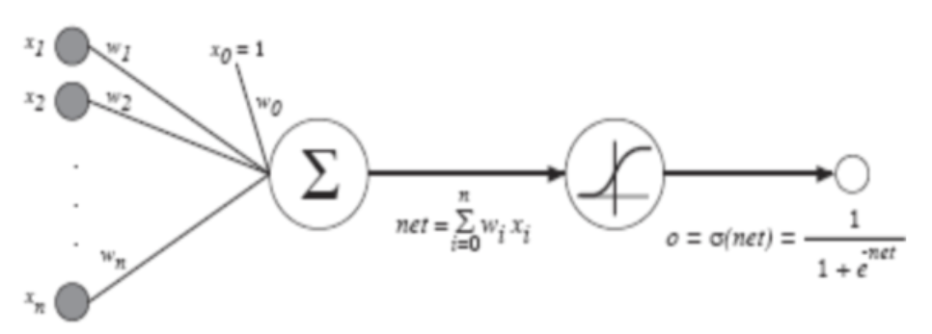
神经网络
神经网络定义与概念
神经网络是一个具有适应性的简单单元组成的广泛并行互联的网络，它的组织能够模拟生物神经系统对真实世界物体所作出的交互反应。
适合神经网络学习的问题
训练集合为含有噪声的复杂传感器数据
需要较多符号表示的问题
感知器（perceptron）
一种具有单层计算单元的神经网络
可以把感知器看作是n维实例空间（即点空间）中的超平面决策面
单层感知器：仅对线性问题具有分类能力，无法处理非线性问题
多层感知器：在输入层和输出层之间加入隐层，以形成能够将样本正确分类的凸域
线性单元（linear unit）和Sigmoid单元

Slide 89
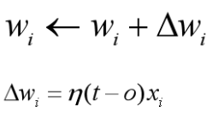
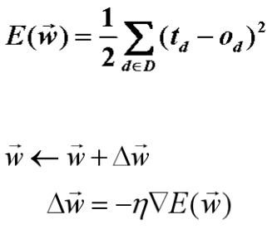
神经网络
权值更新法则
感知器法则：根据阈值化的感知器输出的误差更新权值
Delta法则：根据输入的非阈值化线性组合的误差来更新权值

Slide 90
训练多层网络的反向传播算法（Delta法则）
反向传播算法
采用梯度下降方法，试图最小化网络输出值和目标值之间的误差平方
从建立一个具有期望数量的隐层单元和输出单元的网络并初始化所有的网络的权值为小的随机数开始
给定一个固定的网络结构，算法的主循环就对训练样例进行反复的迭代
对于每一个训练样例，它应用目前的网络到这个样例，计算出对这个样例网络输出的误差，然后更新网络中所有的权值
对这样的梯度下降步骤进行迭代，直到网络的性能达到可接受的精度为止

Slide 91
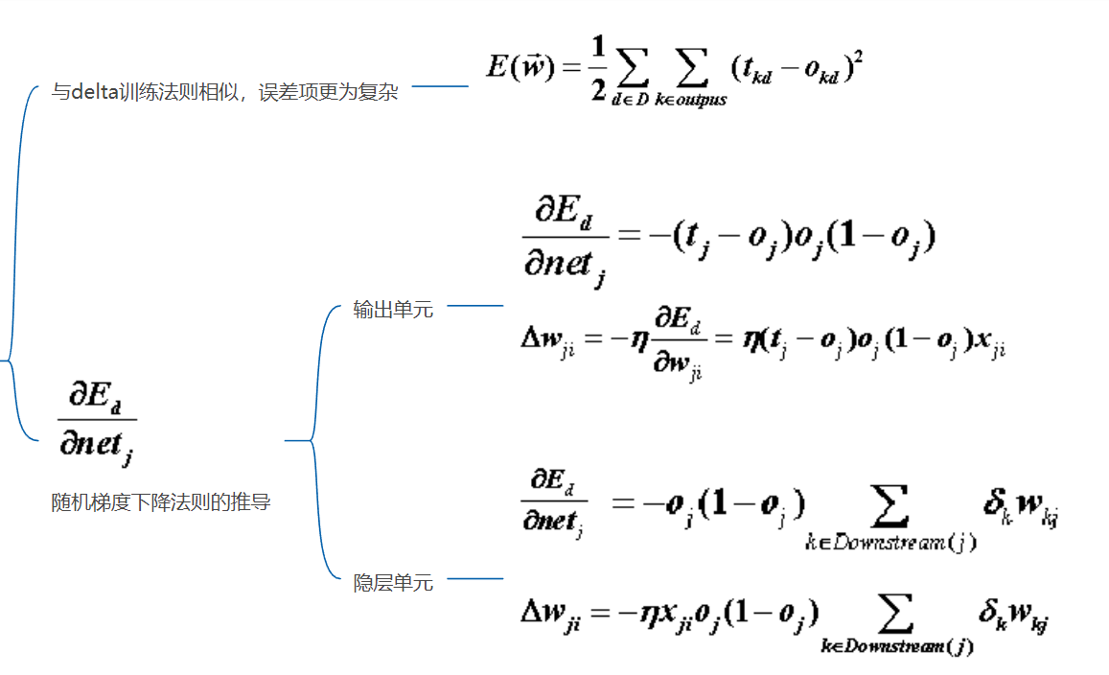
梯度下降法则
特性
梯度下降仅能保证收敛到局部极小值
对于实践中很多应用，反向传播算法都产生了出色的结果
太少的迭代无法有效地降低误差，太多的迭代会导致对训练数据的过度拟合
能够在网络内部的隐藏层发现有用的中间表示
网络中使用的单元层越多，就可以创造出越复杂的特征

Slide 92
ANN的表征能力
布尔函数：任何布尔函数可以被具有两层单元的网络准确表示
连续函数：每个有界的连续函数可以由一个两层的网络以任意小的误差逼近
任意函数：任意函数可以被一个有三层单元的网络以任意精度逼近
假设空间搜索的本质特征
反向传播算法的假设空间是n个网络权值形成的n维欧氏空间。这个空间是连续的
精确地刻画出反向传播学习的归纳偏置有难度
把这一偏置粗略地刻画为在数据点之间平滑插值。如果给定两个正例，它们之间没有反例，反向传播算法会倾向于把这两点之间的点也标记为正例

Slide 93
神经网络
用来缓解局部极小值问题的启发式规则
为梯度更新法则加一个冲量
梯度下降的搜索轨迹就像一个球沿误差曲面滚下，冲量使球从一次迭代到下一次迭代时以同样的方向滚动
冲量有时会使这个球滚过误差曲面的局部极小值或平坦区域（原则上，也可能冲过狭窄的全局最小值）
冲量也具有在梯度不变的区域逐渐增大搜索步长的效果，从而加快收敛
使用随机的梯度下降
使用同样的数据训练多个网络，但用不同的随机权值初始化每个网络

Slide 94
神经网络
神经网络过度拟合问题
拟合了训练数据中的噪声和训练样例中没有代表性的特征
解决办法
权值衰减
使学习过程向着复杂决策面的反方向偏置
验证数据
交叉验证
k-fold交叉验证
较少的隐层单元可防止网络过度拟合数据
应用交叉验证方法确定隐层单元数
交叉验证：可以用来估计梯度下降搜索的合适终止点，从而最小化过度拟合的风险
学习率η
神经网络中最重要的超参数
更大的学习率会收敛得更快，但是容易出现震荡而无法收敛
更小的学习率需要模型更多次的迭代，耗时

Slide 95
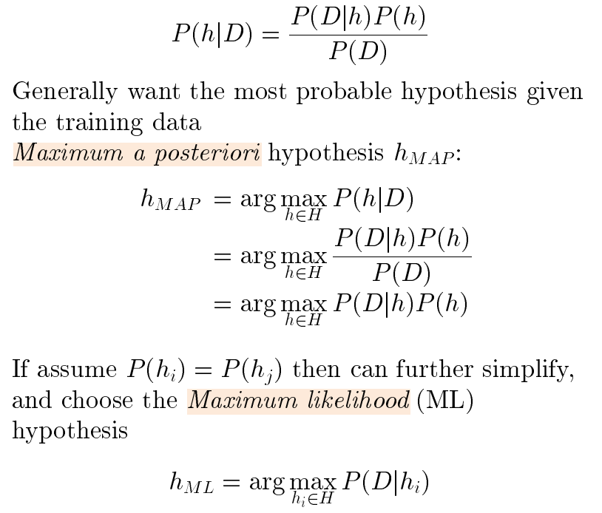
贝叶斯学习
贝叶斯理论概念定义
贝叶斯决策理论
1、已知类条件概率密度参数表达式和先验概率。
2、利用贝叶斯公式转换成后验概率。
3、根据后验概率大小进行决策分类。
贝叶斯定理/贝叶斯法则
极大似然假设（ML）和极大后验概率假设（MAP）
MAP
ML

Slide 96
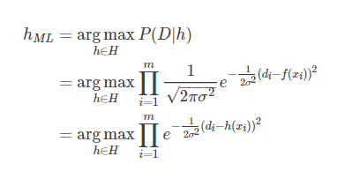

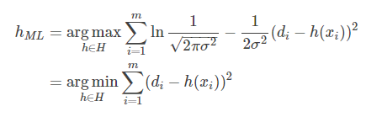
贝叶斯学习
贝叶斯理论对其他学习算法的解释
对其他不直接应用贝叶斯公式的学习方法的分析提供理论基础
给定训练数据，最可能的假设是什么?
贝叶斯法则为计算给定训练数据下任一假设的后验概率提供了原则性方法，我们可直接把它作为一个基本的学习算法，计算每个假设的后验概率，再输出其中后验概率最大的。
极大似然与最小误差平方和假设
在特定前提下，任一学习算法如果使输出的假设预测和训练数据之间的误差平方最小化，它将输出一极大似然假设。
极大似然与最小交叉熵假设
最小描述长度准则MDL
建议选取这样的假设，它使假设的描述长度和给定假设下数据的描述长度的和最小化
取对数

Slide 97
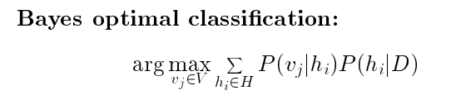
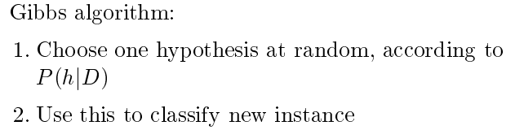
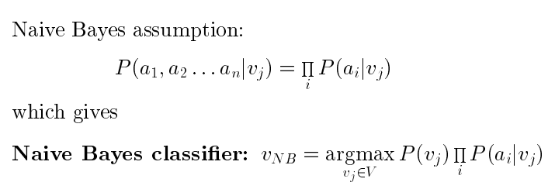
贝叶斯学习
贝叶斯最优分类器
给定训练数据，对新实例的最可能的分类是什么？
计算开销很大：需要计算H中每个假设的后验概率，然后合并每个假设的预测来分类新实例。
Gibbs算法
替代bayes，但非最优
1、按照H上的后验概率分布，从H中随机选择假设h
2、使用h来预测新实例x的分类。
朴素贝叶斯分类器
基于一个简单的假定：在给定目标值时属性值之间相互条件独立
学习
分类
贝叶斯信念网
条件独立性
通过贝叶斯链式法则表示变量间的联合概率分布。
表征
推理
学习

Slide 98
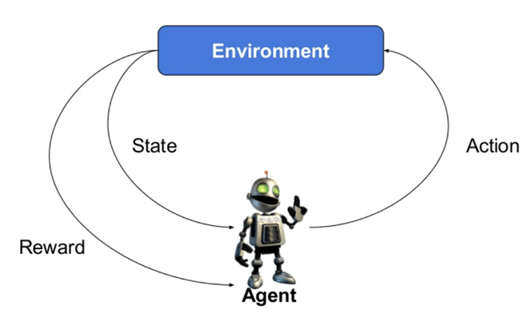
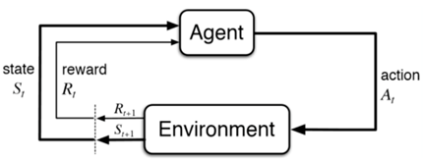
强化学习
Agent智能体：它是一个假定的实体，它在环境中执行操作以获得一些奖励。
环境（e）：智能体必须面对的场景。
奖励（R）：当代理执行特定操作或任务时给予他或她的立即回报。
状态(s)：状态是指环境返回的当前状态。
策略（π）：代理根据当前状态决定下一步行动的策略。
价值（V）：与短期回报相比，预期长期回报有折扣。
价值函数：它指定一个状态的价值，即奖励的总量。
环境模型：模拟环境的行为。它可以帮助您进行推断并确定环境的行为方式。
基于模型的方法：它是一种使用基于模型的方法来解决强化学习问题的方法。
Q值或行动值（Q）：Q值与价值V非常相似。两者之间的唯一区别是它需要一个附加参数作为当前操作。
Notes:
从上图可以一个典型的强化学习模型的结构包含两部分：环境和agent，描述包含：

Slide 99
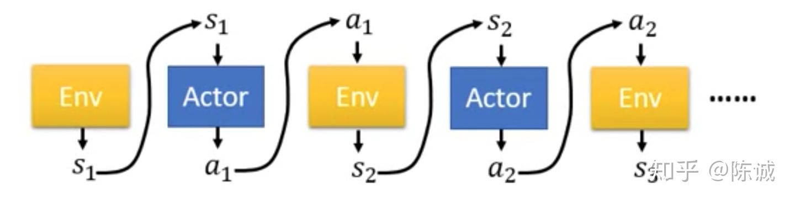
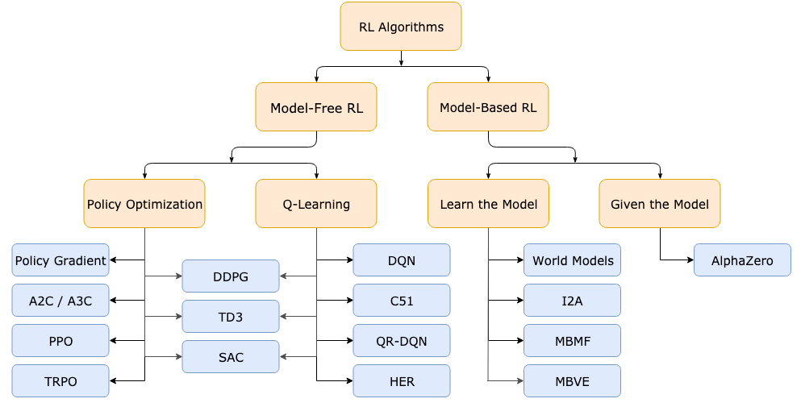

马尔可夫决策过程:MDPs 简单说就是一个智能体（Agent）采取行动（Action）从而改变自己的状态（State）获得奖励（Reward）与环境（Environment）发生交互的循环过程。
强化学习的目标是给定一个马尔科夫决策过程，寻找最优策略。

Slide 100

算法评估
如何评估一个学习算法在给定问题上的期望误差率
样本错误率、真实错误率
置信区间
中心极限定理
任意样本均值的估计量服从的分布在n足够大时可以近似为正态分布
学习算法比较：给定两个学习算法，如何就给定应用来判断一个算法的误差率比另一个低
比较平均性能：从分布D中抽取的所有样本S上计算的期望值
只有一个有限的样本D0，把它分割成训练集合S0和测试集合T0
K-Fold交叉验证：先将数据集D划分为k个大小相似的互斥子集，每次采用k−1个子集的并集作为训练集，剩下的那个子集作为测试集。进行k次训练和测试，最终返回k个测试结果的均值。
t配对测试
在同样的测试集上测试两个假设h_{A},h_{B}
估计一系列独立同正态分布的随机变量的样本均值

